Slide 1

Detección de Fraude de Tarjeta de Crédito
Integrantes del Grupo:
Baulina, David
Carabajal,Javier
Folonier, Hugo
Tula , Melani

Slide 2
Sumario:
Contexto
Presentación: Conjunto de datos
Análisis EDA
Distribución variables principales
Conclusión

Slide 3


Conjunto de Datos:
Dataset formado por 284807, filas y 32 columnas.
Las variables son el resultado de la descomposición por PCA
Dataset desbalanceado, la clase positiva (fraudes) representa el 0,172 % de todas las transacciones.
Este conjunto de datos contiene transacciones “compras”-realizadas con tarjetas de crédito por los titulares de dichas tarjetas, por un lado, y por el otro tenemos fraudsters (estafadores de tarjeta de crédito) dentro de 48hs.

Slide 4
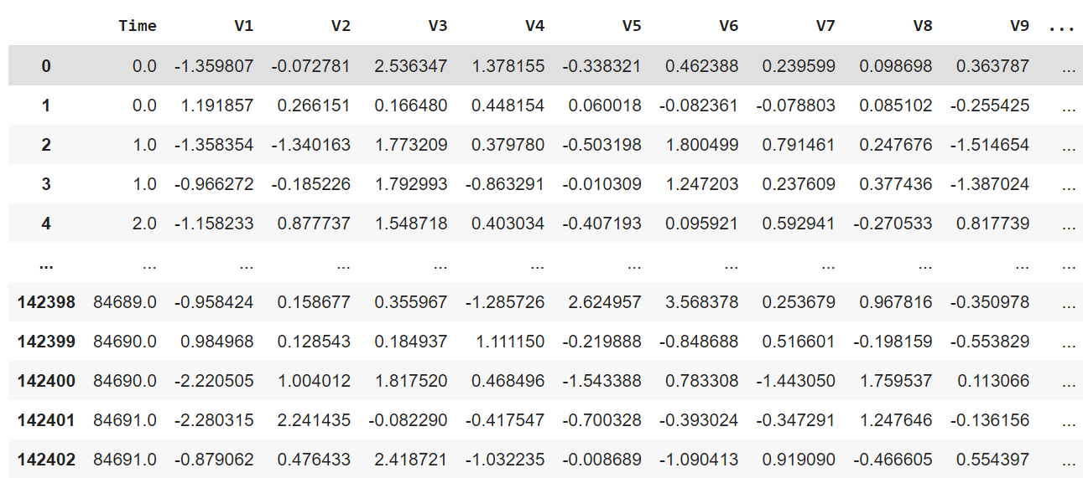
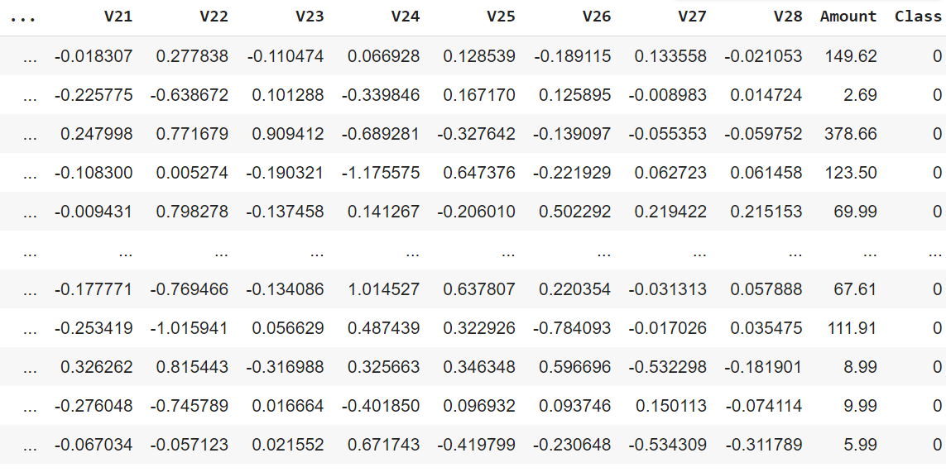
En total tenemos 32 variables numéricas, de los cuales tenemos dos variables definidas: Time y Amount (tiempo transcurrido desde la primer transacción y monto de la transacción), contando también a atributo Class que tienen datos binarios el cual el 0 representa los casos que no son fraude y el 1 los fraude.
Los datos presentan transacciones que ocurrieron en dos días, donde tenemos solo 492 fraudes de 284,807 transacciones.

Slide 5
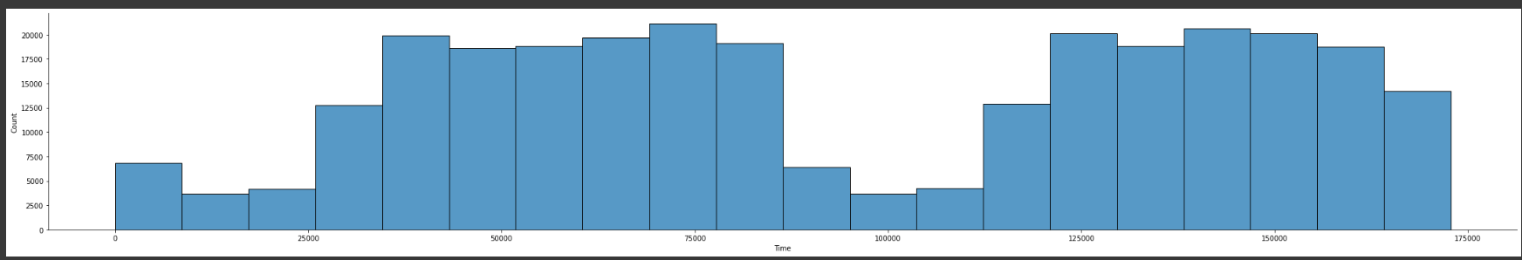
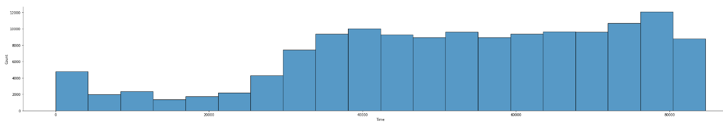

Empezando con el análisis del DataSet verificamos la cantidad de datos, variables , distribución
Distribución total
Count
Distribución de un dia
Time

Slide 6
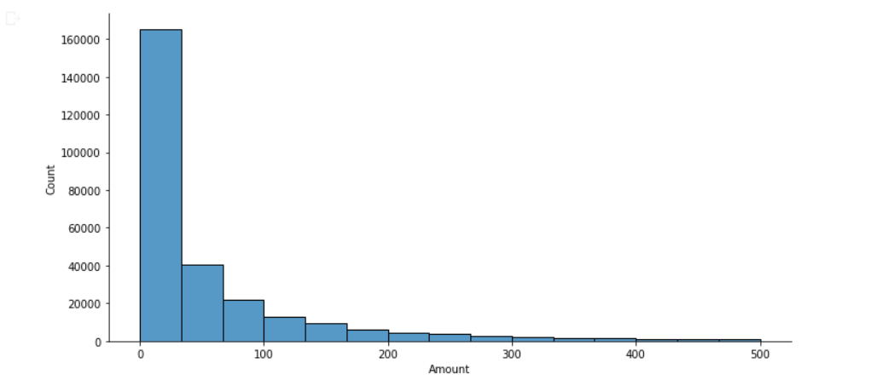
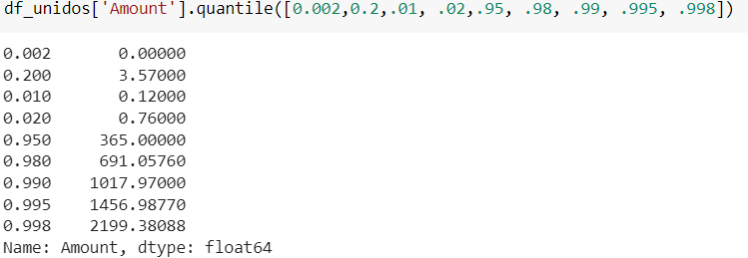
Distribución de Amount
Distribución de quantiles

Slide 7
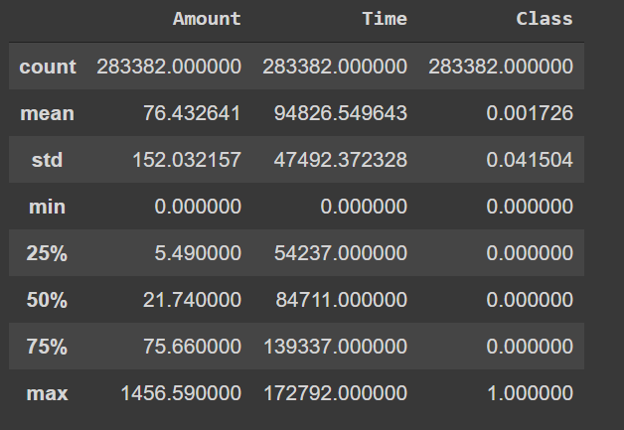
Descripción de las Variable principales

Slide 8
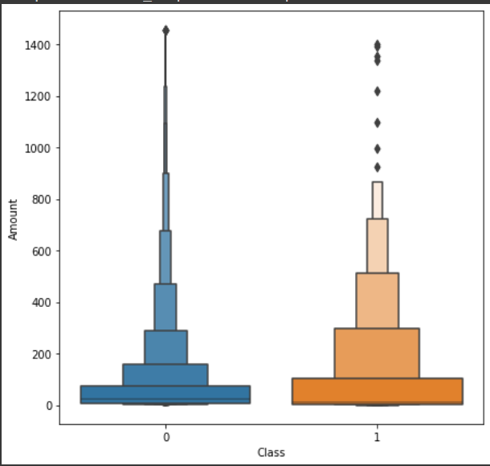
Distribuciones de Aumont con respecto Class

Slide 9
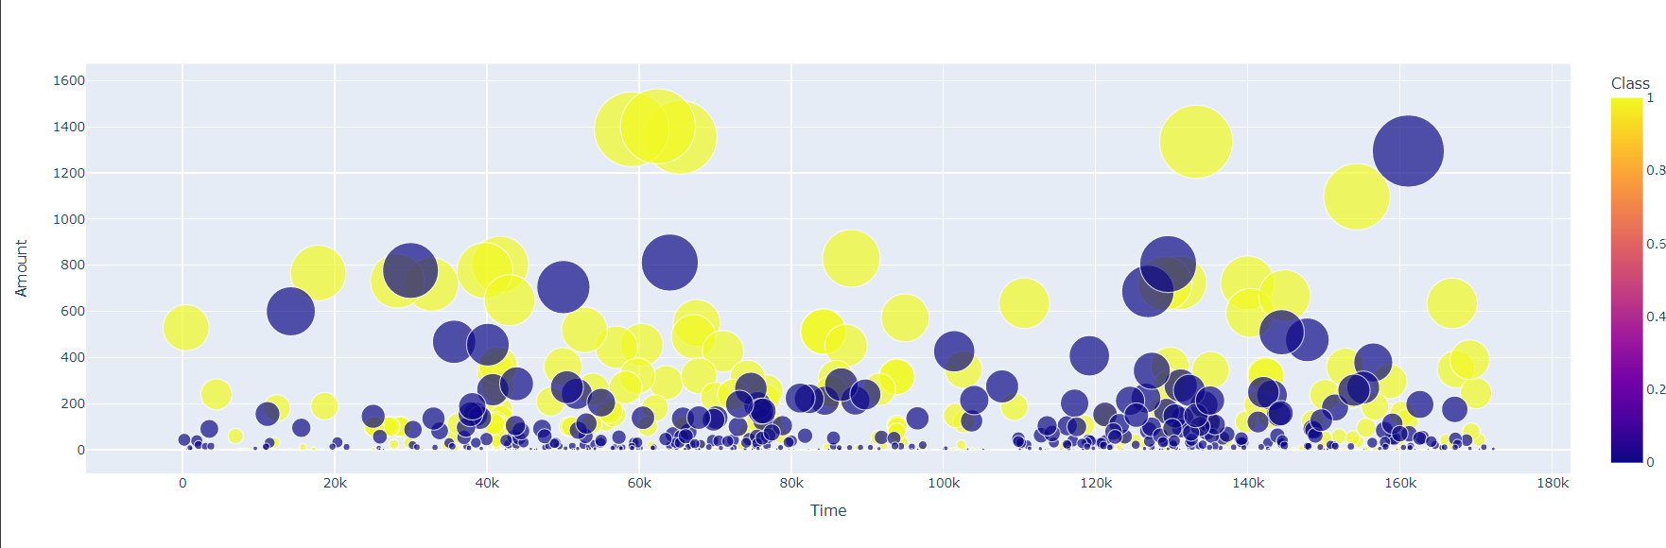
Distribución de los pagos positivos y negativos utilizando la variable time

Slide 10
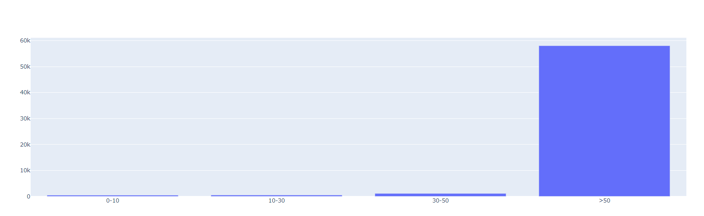
Segmentación de fraude por montos (amounts)
Fraude acumulado
frec.Fraud: 249
frec.Fraud: 28
frec.Fraud: 29
frec.Fraud: 186
Segmentación de fraude

Slide 11
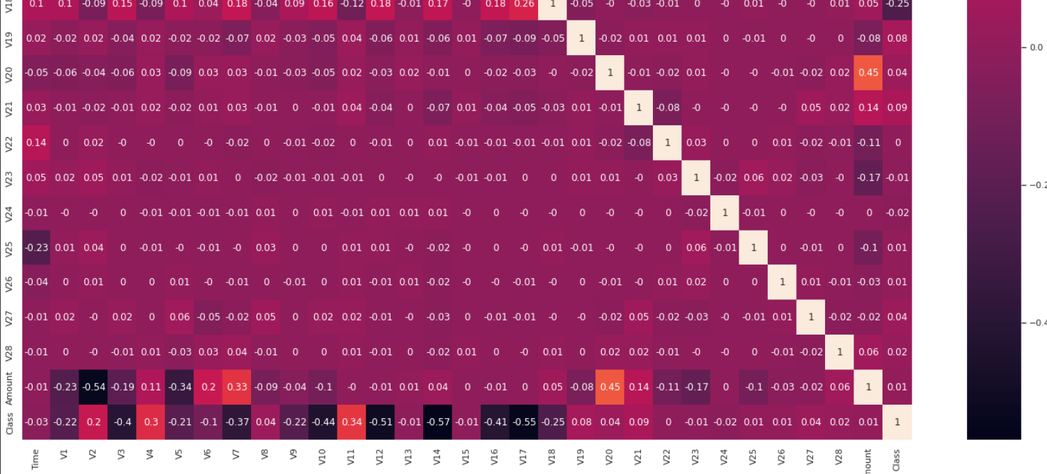
Matriz de Correlación

Slide 12
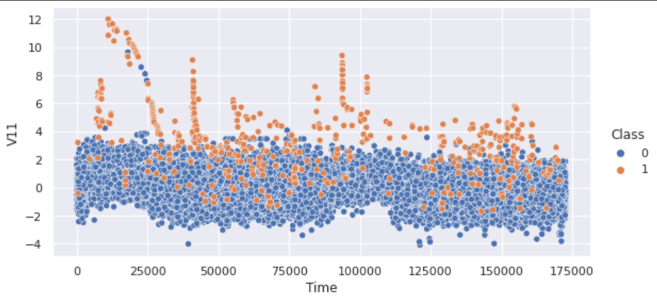
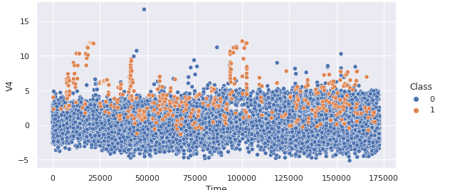
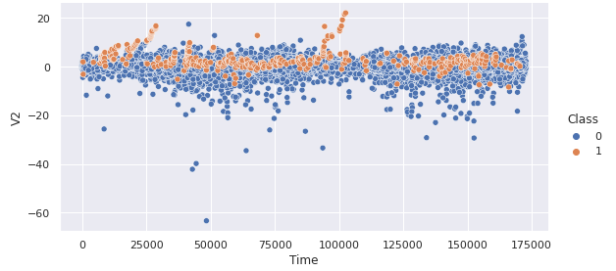
Variables de mayor correlación con Class

Slide 13
Conclusiones :
Durante la realización de este proyecto , surgieron ciertos problemas técnicos tales como:
El dataset desde el punto de vista de la curación de datos ya se encuentra curado y procesado.
Por la propia naturaleza del problema (pagos fraudulentos sobre pagos “reales”) es un dataset con muchas desviaciones, mostrando muchas diferencias en las distribuciones.
La mayor parte de las features del dataset poseen poco valor semántico y refieren solo a PCAs.
Obtener nuevas features a partir de la variable time

